Slide 1
Sport
Am HCG Beilstein

Slide 2
Sport
+ 1 Zusatzstunde für alle Schüler*innen, die Sportklasse wählen (Aufnahmetest)
(Klasse 5, 6 = 3+1; Klasse 8 = 2+1)
Zusatzstunde = koordinative und konditionelle Grundlagenschulung
Klasse 5-6 und 8
3 Stunden Sport für alle Schüler*innen
Klasse 7
Wahl Sport als Profilfach
Voraussetzung: Teilnahme an Sportklasse von Klasse 5-8
Vertiefte Praxis und getrennte Theoriestunden
Klasse 9-11
Klasse 12-13
Wahlmöglichkeit für alle:
Leistungsfach 5-stündig / Basisfach 2-stündig
unabhängig vom Profilfach in Klasse 9-11

Slide 3
Sport
Aufnahmetest für die Sportklassen:
Datum: 03.05.2023 (Nachtermin: 10.05.2023)
Inhalte: Abtesten sportmotorischer Grundfertigkeiten

Slide 4
Sport
Außerunterrichtliche Veranstaltungen im Profilfach:
Klasse 9: Skischullandheim
Klasse 11: Wassersportexkursion

Slide 5
Sport
Liebe Grundschüler*innen,
damit ihr einen kleinen Eindruck bekommt, was euch im Sportunterricht am HCG erwartet, haben wir auf den nächsten Seiten ein paar Bilder und Aussagen der „Großen“ zum Sportunterricht und der Sportklasse gesammelt.

Slide 6
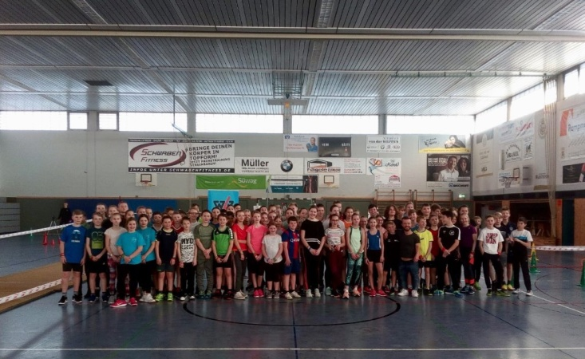
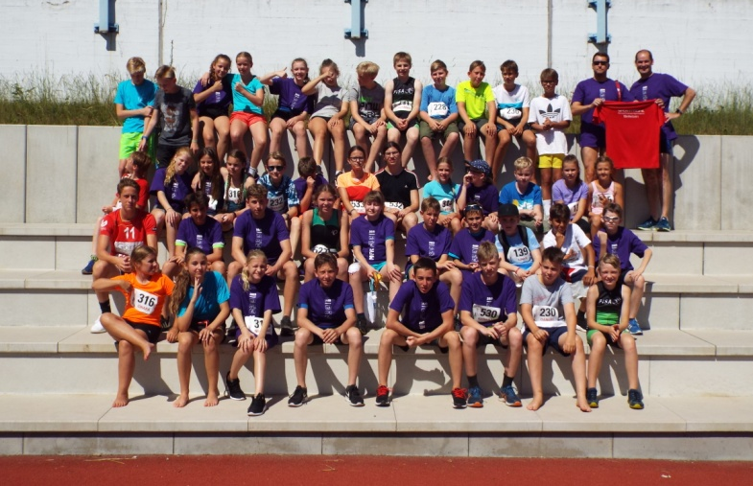
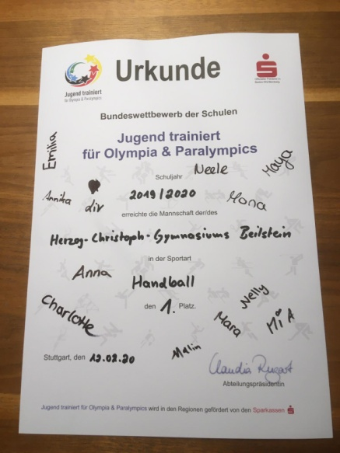
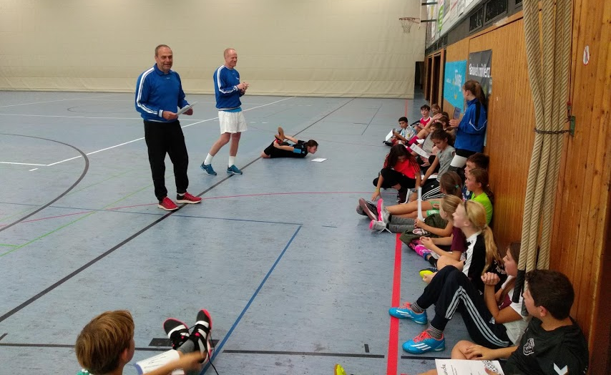
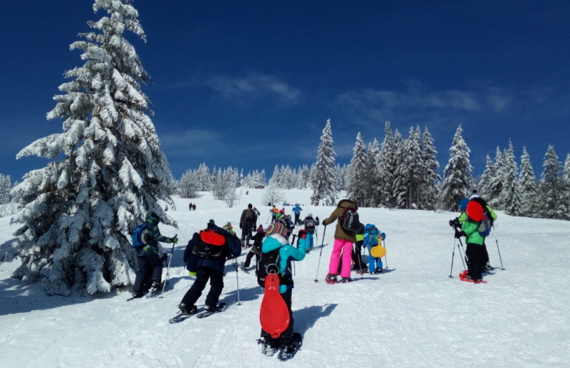
Sportliche Aktionstage
WLV-Youletics am HCG
Team HCG beim MFR-Triathlon
Fußballaktionstag 2019
Schneeschuhwanderung am Feldberg

Slide 7
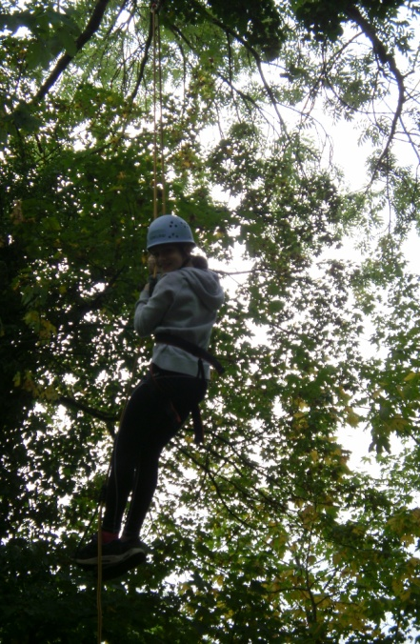
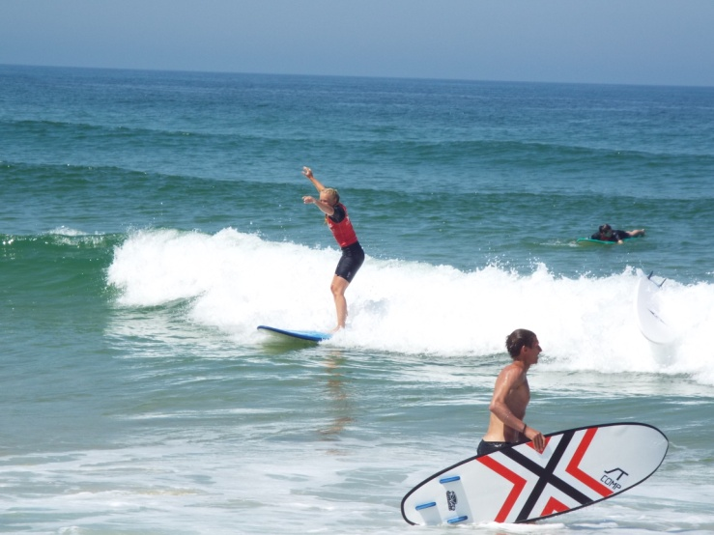
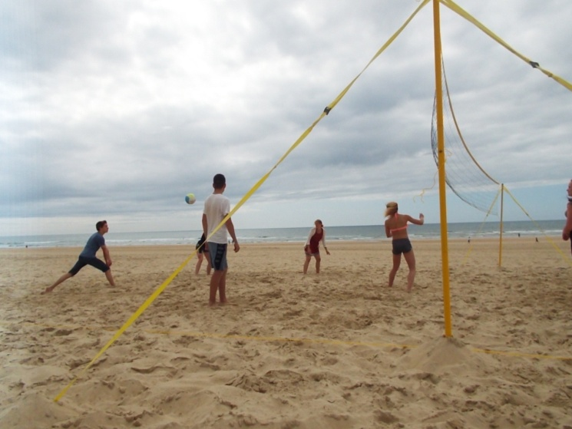
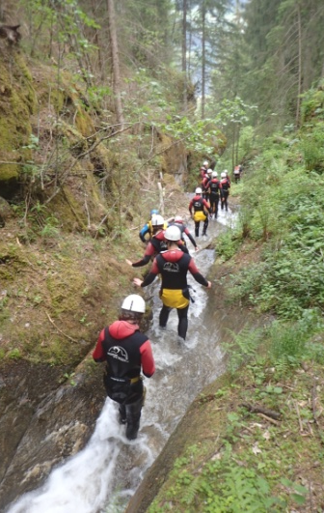
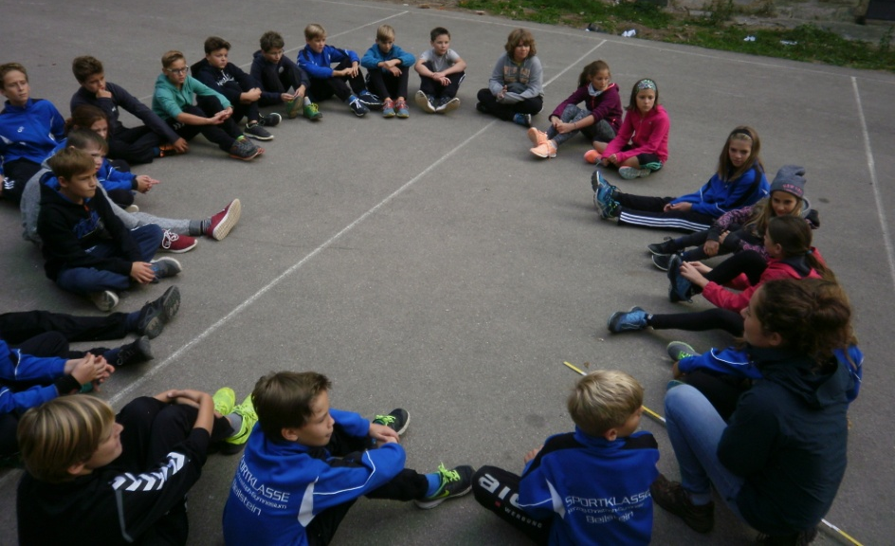
Sportlich im Schullandheim und auf Studienfahrten
Surfen und Beachvolleyball in Moliets sur Plage
Erlebnispädagogik: Baumklettern
Canyoning in Österreich
Gruppenspiele im Schullandheim

Slide 8
Am Sportunterricht gefällt mir …
…dass wir viele tolle Aktionstage gemacht haben. (Amelie)
…dass wir an den Fußballtagen nicht nur gespielt sondern auch gelernt haben Fußball zu spielen. (Anna)
Ich liebe es in der Schule Sport zu machen, weil ich danach immer wach und fit bin. (Louis)
…dass wir auch ungewöhnliche Sportarten machen. (Laura)
…dass wir in den zusätzlichen Sportstunden auch mal Spiele gespielt aber auch etwas gelernt haben. (Bianca)
…dass wir verschiedene Sportarten kennen lernen und abwechslungsreiche Spiele machen. (Louis)
… dass wir zusätzlich „sportliche“ Ausflüge machen und sich im Sportunterricht häufig Sport
und Spiel abwechseln. (Constantin)
…dass wir Schneeschuhwandern auf dem Feldberg waren. (Efsa)
…dass ich dadurch mehr Zeit mit meinen Freunden in einem „Spaßfach“ verbringen kann. (Constantin)

Slide 9
Ich habe die Sportklasse gewählt, weil…
…man viele Ausflüge macht und sich in den Fünfminuten- Pausen auch etwas bewegt.
….ich glaube , dass Sport die Denkfähigkeit und Gedächtnisleistung verbessert. (Abduallah)
…ich gerne viel Sport mache. Außerdem ist die Skiausfahrt für mich ein Anreiz gewesen, das Sportprofil zu wählen. (Nele)
…eine Stunde mehr Sport pro Woche nicht schaden kann. (Tabea)
…Sport gut für das Teamwork ist. (Ella)
…ich es schön finde , wenn wir mitten im Unterricht sportliche Bewegungspausen machen. (Christian)
… die Bewegungs-/ Zusatzstunden ein toller Ausgleich zum Schulalltag sind. (Amelie und Constantin)
…ich Sport mag und neue Sportarten ausprobieren will. (Maxim)
…Sport mir einfach das Gefühl von Freiheit gibt. (Gloria)

Slide 10
Sport
Liebe Eltern, vielleicht haben auch Sie noch Fragen, die Sie uns stellen möchten. Gerne dürfen Sie uns diese an folgende E-Mail Adressen senden. Wir beantworten sie dann schnellst- und bestmöglich.
s.decker@hcgbeilstein.de, j.fezer@hcgbeilstein.de
Bis bald am HCG Beilstein!

